Slide 1
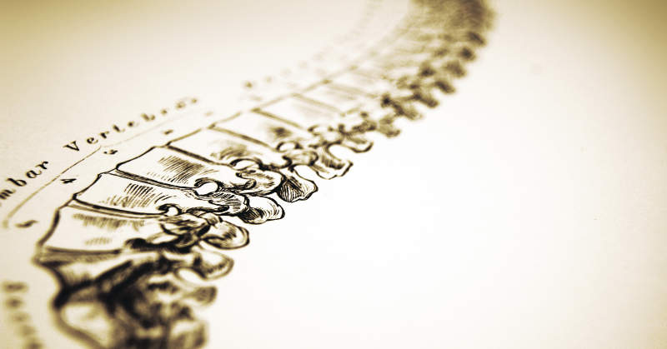
Chấn thương cột sống ngực - thắt lưng
Nhóm thực hiện: Bùi Công Lê Kha, Phạm Nguyên Tiến
Đinh Thị Phương Hoài, Nguyễn Thanh Minh.
Khoa Ngoại tiết niệu – thần kinh, Bệnh viện Trường Đại Học Y Dược Huế

Slide 2
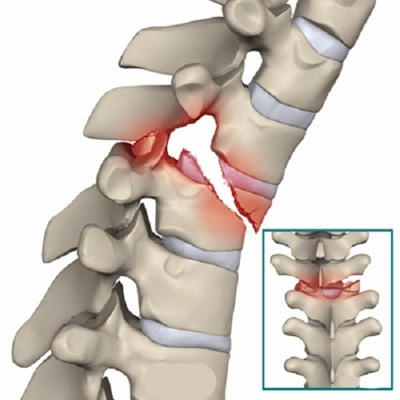
1. Tổng quan
Mức độ gãy cột sống ngực - thắt lưng có thể là gãy đơn giản không di lệch cho tới gãy phức tạp có di lệch. ^{[1]}
50% trong số này không ổn định và có thể dẫn đến tàn tật đáng kể, dị dạng và suy giảm chức năng thần kinh.
Các hệ thống phân loại chủ yếu dựa trên hình thái gãy xương, suy giảm chức năng thần kinh và tổn thương phức hợp dây chằng dọc sau.
1. Wood KB, Li W, Lebl DS, Ploumis A. Management of thoracolumbar spine fractures. Spine J. 2014;14:145–64.

Slide 3
2. Dịch tễ học
Ở Canada: tỷ lệ chấn thương cột sống là 64/100.000 dân/năm ^{[1]}
Ở Bắc Mỹ, mỗi năm có hơn 160.000 trường hợp chấn thương cột sống ^{[2]}
Chiếm khoảng 7% các trường hợp chấn thương kín^{[3]}
Thường gặp ở nam giới, độ tuổi từ 20-40 ^{[4]}
Lên tới 25% trường hợp chấn thương cột sống có kèm theo chấn thương tủy sống^{[5],[6]}
Hu R et al. Epidemiology of incident spinal fracture in a complete population. Spine (Phila Pa 1976) 1996;21:492–9
el-Khoury GY et al. Trauma to the upper thoracic spine: Anatomy, biomechanics, and unique imaging features. AJR Am J Roentgenol. 1993;160:95–102
Joaquim AF, Patel AA. Thoracolumbar spine trauma: Evaluation and surgical decision-making. J Craniovertebr Junction Spine 2013;4:3-9
Gertzbein SD et al. Thoracic and lumbar fractures associated with skiing and snowboarding injuries according to the AO Comprehensive Classification. Am J Sports Med. 2012;40:1750–4
Ghobrial GM, Jallo J. Thoracolumbar spine trauma: Review of the evidence. J Neurosurg Sci 2013;57:115-122.
Katsuura Y, Osborn JM, Cason GW. The epidemiology of thoracolumbar trauma: A meta-analysis. J Orthop 2016;13:383-388.

Slide 4
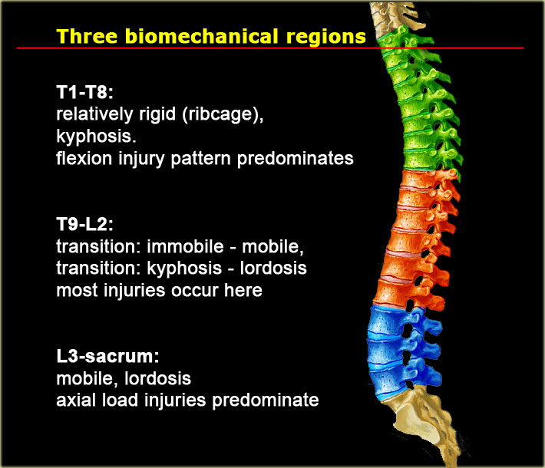
3. Giải phẫu
25-40%
50-60%
50-60%
10-15%
10-15%
1. Gertzbein SD. Scoliosis Research Society. Multicenter spine fracture study. Spine (Phila Pa 1976) 1992;17:528–40.

Slide 5
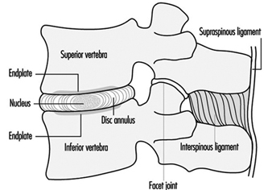
Đơn vị cột sống chức năng
Bao gồm:
2 xương sống gần kề.
Khớp cột sống.
Đĩa đệm
Dây chằng
=> Chịu trách nhiệm cho vận động của cột sống

Slide 6
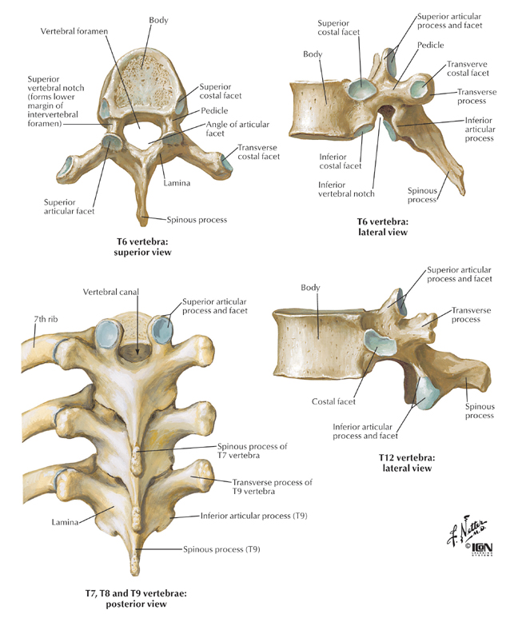
Cột sống ngực
Uốn cong ra sau.
Khớp với xương sườn -> vững và chống xoay.
T11,T12 có xương sườn cụt.
Uốn cong/ giãn ra hạn chế
Ống sống nhỏ.
=> khả năng tổn thương tủy sống cao

Slide 7
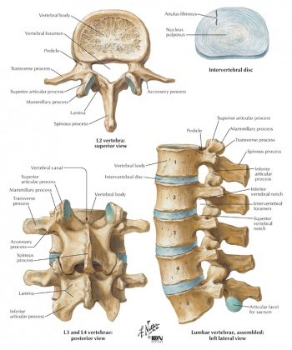
Cột sống thắt lưng
Uốn cong ra trước
Đĩa đêm lớn -> linh động hơn
Ống sống rộng hơn.
Tủy sống kết thúc ở L1-L2.
Uốn cong/ giãn ra dễ dàng hơn
=> khả năng tổn thương tủy sống ít hơn.

Slide 8
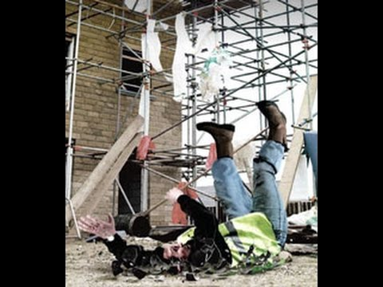
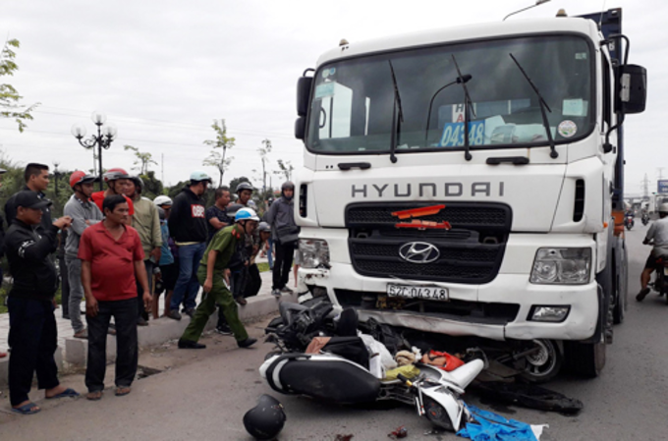
4. Nguyên nhân
Thường là kết quả của chấn thương kín năng lượng cao. ^{[1]}
36,7% tai nạn giao thông.
31,7% té ngã từ trên cao
Còn lại là do chấn thương thể thao và bạo lực
1. Katsuura, Y., Osborn, J. M., & Cason, G. W. (2016). The epidemiology of thoracolumbar trauma: A meta-analysis. Journal of orthopaedics, 13(4), 383–388.

Slide 9
Gãy cột sống nên được nghĩ tới:
Có chấn thương đầu và/hoặc cổ và/hoặc lưng.
Hôn mê hoặc chưa xác định các tổn thương.
Đau lưng, đau cổ
Có bằng chứng về sự giảm sút chức năng thần kinh
Đa chấn thương kèm theo
Theo nghiên cứu của Saboe et al ^{[1]}, 47% các trường hợp có thương tích kèm theo:
+ 26% chấn thương đầu.
+ 24% chấn thương ngực.
+ 23% chấn thương xương dài
1. Saboe LA, Reid DC, Davis LA, Warren SA, Grace MG. Spine trauma and associated injuries. J Trauma. 1991;31:43–8.

Slide 10
Bỏ sót chấn thương cột sống
Nhiều chấn thương khác kèm theo.
Mức độ nghi ngờ thấp.
Tình trạng say xỉn/ bất tỉnh.
Thất bại trong việc thực hiện các xét nghiệm hình ảnh học thích hợp.
Đọc phim Xquang sót.
Tỷ lệ các chấn thương bị bỏ sót của cột sống ngực đã được báo cáo là cao tới 20%, đặc biệt là ở những người bị chấn thương kín năng lượng cao và thay đổi trạng thái tâm thần. ^{[1]}
1. Keene JS. Radiographic evaluation of thoracolumbar fractures. Clin Orthop Relat Res. 1984;189:58–64.

Slide 11
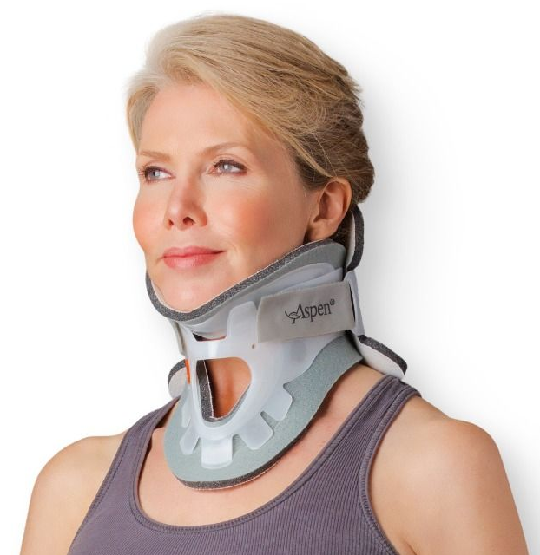
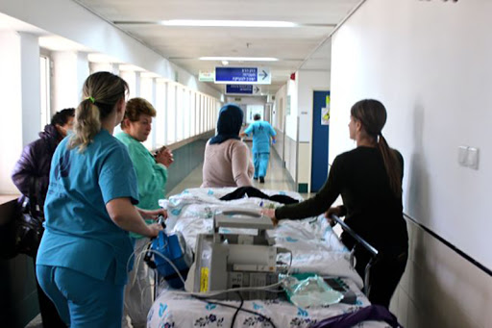
5. Cách tiếp cận
Sơ cứu ban đầu
Bất động vững chắc: nẹp cổ, cán bằng ván cứng, chèn bao cát 2 bên cổ, cố định chặt, tránh để rớt bệnh nhân.
Bảo đảm thông khí và tránh mất nhiều máu
- Chuyển bệnh nhân nhanh chóng và an toàn tới cơ sơ y tế gần nhất

Slide 12
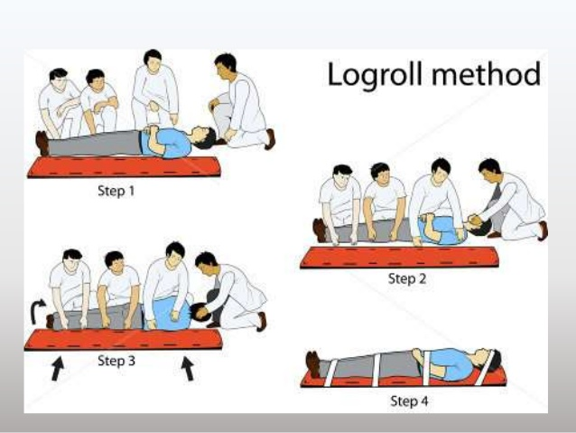
Tại phòng cấp cứu
+ Phác đồ R-ABCDE
+ Đánh giá Glasgow
+ Log roll technique
+ Hỏi bệnh sử
+ Kiểm tra và thăm khám toàn bộ cột sống

Slide 13
Phát hiện và xử trí kịp thời
Sốc thần kinh: Sốc thần kinh là hậu quả nghiêm trọng của chấn thương tủy sống (SCI), còn được gọi là sốc vận mạch. Tổn thương tủy sống dẫn đến mất trương lực giao cảm đột ngột, dẫn đến mất ổn định dẫn truyền TK tự chủ với biểu hiện hội chứng 3 giảm: hạ huyết áp, nhịp tim chậm và rối loạn thân nhiệt [1].
Sốc tủy: Sốc tủy biểu hiện như mất phản xạ dưới mức tổn thương có tính chất thoáng qua và có thể kéo dài từ vài giờ đến vài tuần. Ban đầu, bệnh nhân bị liệt tứ chi cùng với mất phản xạ. Phản xạ bắt đầu trở lại thường trong vòng 24 giờ khi sốc tủy kết thúc. Tại thời điểm đó, liệt tứ chi chuyển sang liệt cứng, phản xạ hành hang quay trở lại đầu tiên.
[1]. Dave S, Cho JJ. Neurogenic Shock. [Updated 2019 May 6]. In: StatPearls [Internet]. Treasure Island (FL): StatPearls Publishing; 2020 Jan-.
[2]. Moira Davenport, Trevor John Mills et al. [Updated: Aug 18, 2017]. What is spinal shock syndrome? https://www.medscape.com/answers/824380-176179/what-is-spinal-shock-syndrome
Notes:
Chấn thương tủy sống nghiêm trọng có thể gây ra một chấn thương chấn động của tủy sống gọi là hội chứng sốc cột sống.

Slide 14
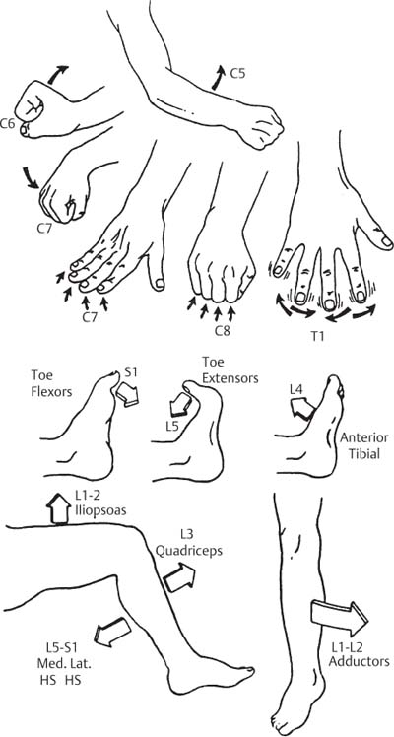
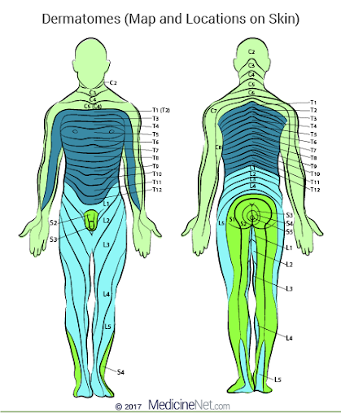
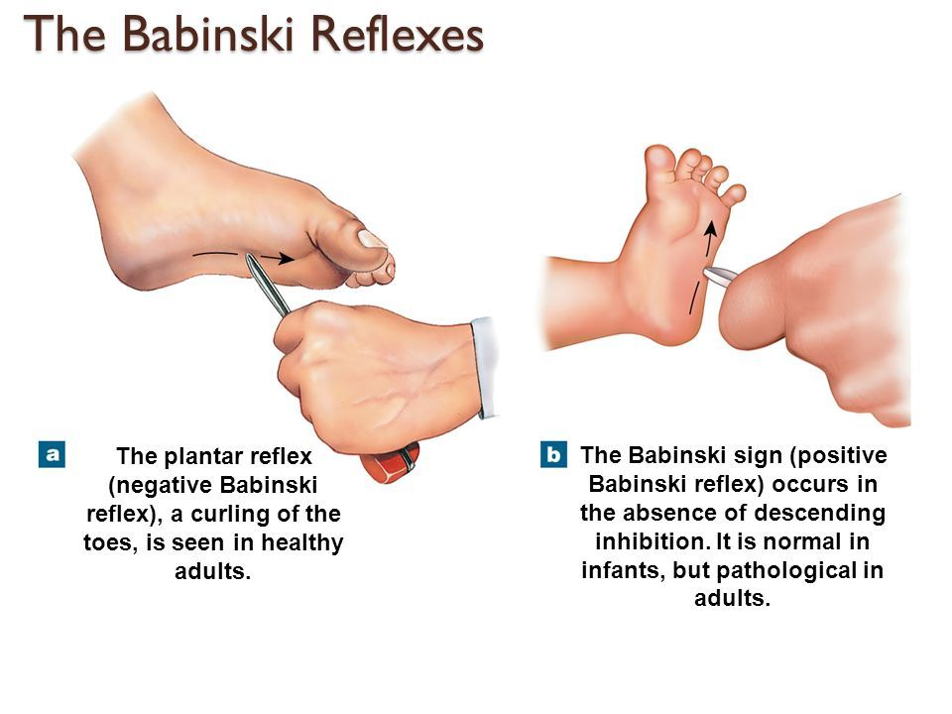
Đánh giá chức năng thần kinh
Cảm giác
Cơ lực/ Vận động
Phản xạ

Slide 15
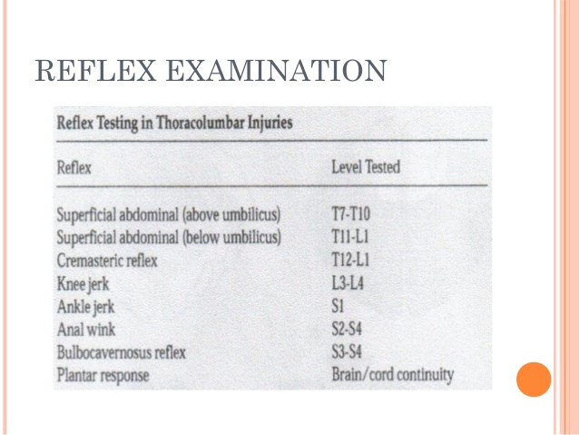
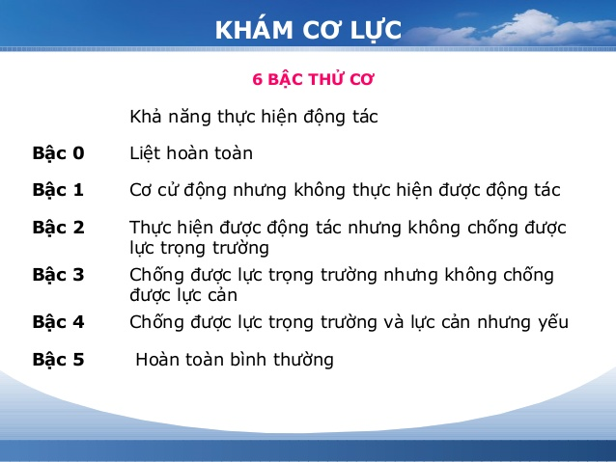

Slide 16
Đánh giá tổn thương tủy

Slide 17
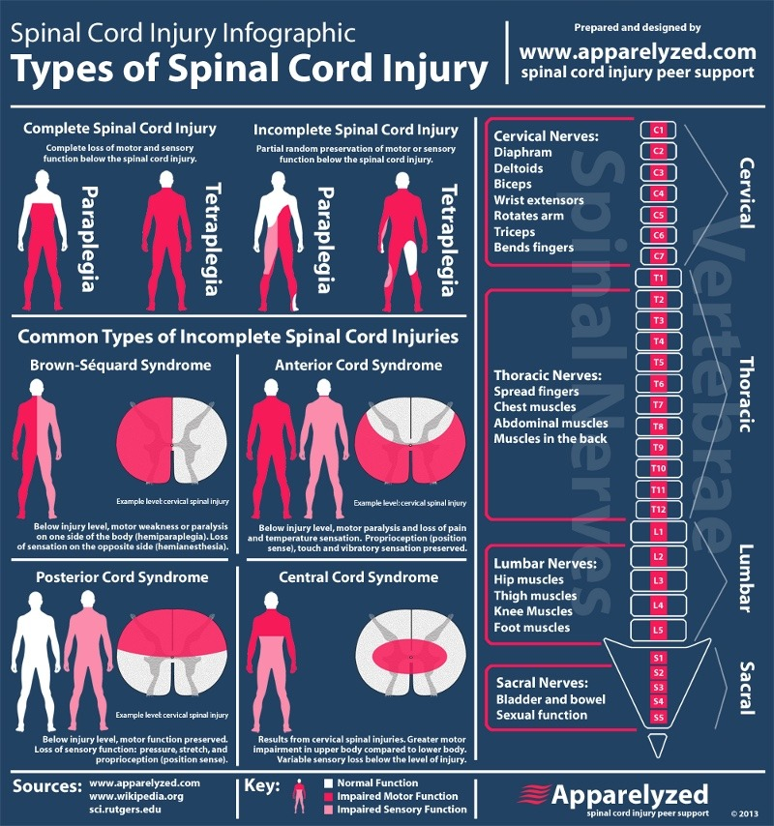
Trong một thương tổn tủy sống hoàn toàn, tủy sống bị thương tổn không hồi phục được, và không có chức năng về vận động, cảm giác hay điện (somatosensory evoked potentials) dưới mức thương tổn. Trong thương tổn không hoàn toàn, vài chức năng được bảo toàn.

Slide 18
Mất chức năng 2/3 trước của tủy sống, do thương tổn các bó vỏ-gai và gai-đồi thị.
Các dấu chứng gồm có mất chức năng vận động tự ý và mất cảm giác đau và nhiệt độ dưới mức thương tổn, với sự bảo tồn các chức năng tư thế và rung của cột sau .
Hôi phục nếu máu tụ đè ép hay một mảnh đĩa gian đốt sống có thể được lấy đi.
Là sự cắt đứt một nửa tủy sống, thường do chấn thương xuyên.
Cảm giác đau và nhiệt bên đối diện bị mất, và vắng mặt các chức năng vận động và cột sau (tư thế và rung) ở phía bị thương tổn.
Hiếm xảy ra.
Bảo tồn cảm giác đau, nhiệt độ, và cảm giác sờ cùng với bảo tồn vận động ở các mức độ khác nhau và mất toàn bộ chức năng của cột sau.
Thương tổn phần trung tâm của tủy sống.
Ảnh hưởng lên chi trên nhiều hơn là chi dưới.
Chức năng kiểm soát ruột hay bàng quang thường được bảo tồn.
Có thể xảy ra mà không có gãy xương thật sự hay vỡ dây chằng.

Slide 19
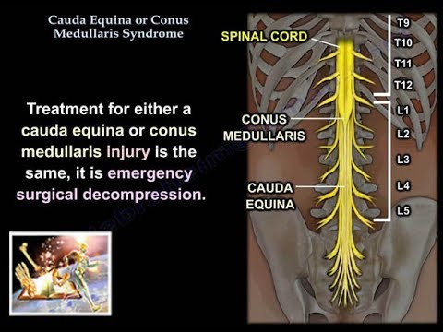
Triệu chứng | HC chùm đuôi ngựa | HC chóp tủy
Tổn thương CS | Ngang lức L1-L2 | Dưới L2
Biểu hiện | Đột ngột, đối xứng hai bên | Từ từ, thường một bên
Đau vùng lưng | Nhiều | Ít
Rối loạn vận động chi dưới | Thường ít rõ hơn, đối xứng hai bên, liệt cứng | Thường rõ, liệt mềm một bên hoặc hai bên, có thể có teo cơ
Phản xạ gân xương | Chỉ gân gót bị ảnh hưởng | Cả gân gối và gân gót
Rối loạn cảm giác | Tê bì vùng quanh hậu môn | Tê bì vùng yên ngựa nói chung, có thể có đau dọc theo dây thần kinh ngồi

Slide 20
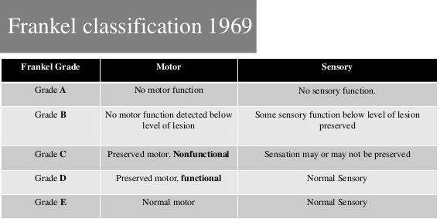
Phân loại tổn thương tủy sống
Frankel et al .The value of postural reduction in the initial management of closed injuries of the spine with paraplegia and tetraplegia. I. Paraplegia. 1969;7:179–192.

Slide 21
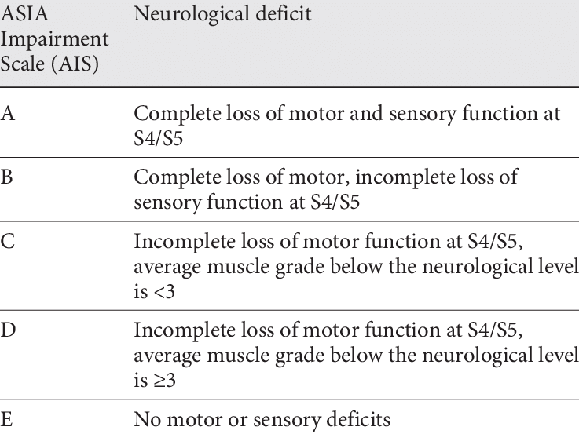
American Spinal Injury Association. International Standards for Neurological Classification of Spinal Cord Injury, 2002 Revision. Chicago, IL: American Spinal Injury Association; 2002

Slide 22
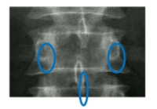
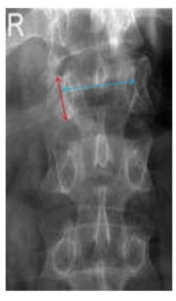
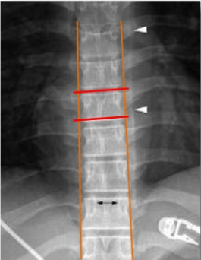
6. Hình ảnh học
X-Quang thẳng
Sự liên kết
Sự đối xứng và hình dạng của chân cung.
Khoảng cách giữa 2 chân cung
Vị trí gai đốt sống
Đường viên thân cột sống
Keene JS. Radiographic evaluation of thoracolumbar fractures. Clin Orthop Relat Res. 1984;189:58–64.
Dalinka MK, Kessler H, Weiss M. The radiographic evaluation of spinal trauma. Emerg Med Clin North Am. 1985;3:475–90.
Harris JH., Jr Radiographic evaluation of spinal trauma. Orthop Clin North Am. 1986;17:75–86.

Slide 23
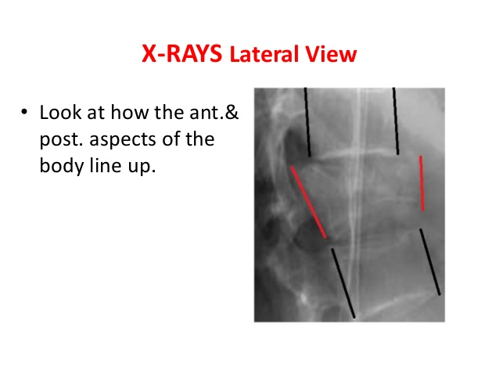
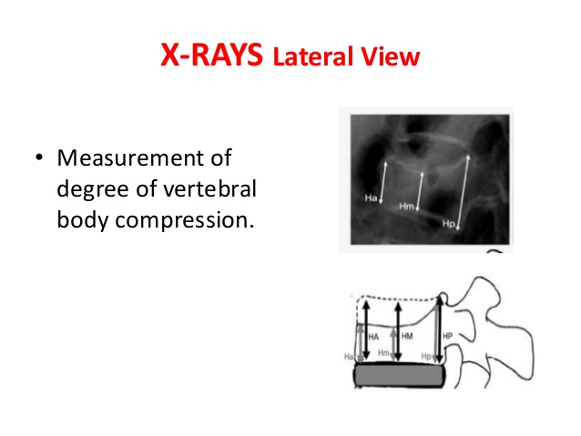
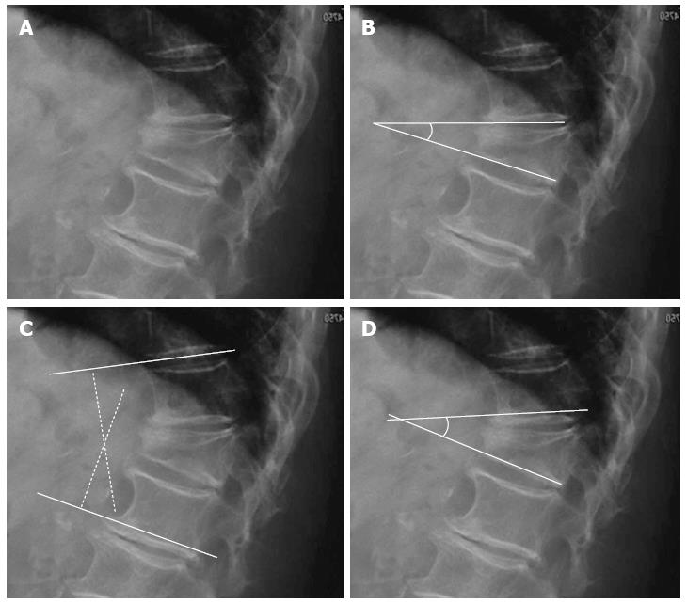
X-Quang nghiêng
Sự liên kết
Đường viên thân cột sống
Độ dày của đĩa đệm
Đo góc xẹp
Xâm lấn ống sống
Xẹp đốt sống

Slide 24
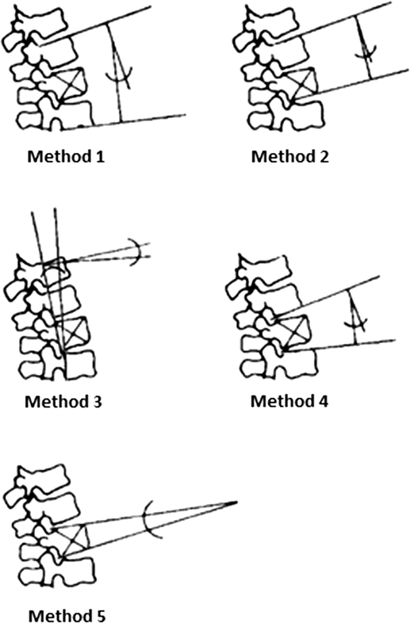
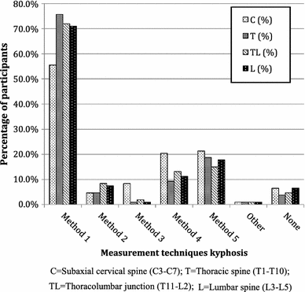
Cobb angle
Gardner’s method
posterior walls angle
adjacent endplates method
Sadiqi, S., Verlaan, J., Lehr, A.M. et al. (2017) Measurement of kyphosis and vertebral body height loss in traumatic spine fractures: an international study. Eur Spine J 26, 1483–1491
wedge angle

Slide 25
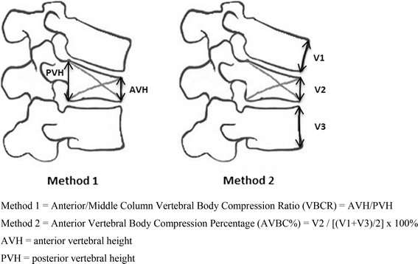
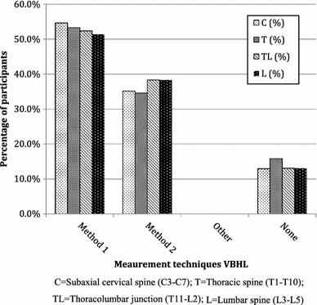
Sadiqi, S., Verlaan, J., Lehr, A.M. et al. (2017) Measurement of kyphosis and vertebral body height loss in traumatic spine fractures: an international study. Eur Spine J 26, 1483–1491

Slide 26
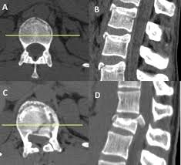
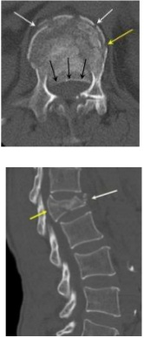
CT Scan
Đánh giá chính xác tình trạng xương đốt sống
Nhiều mảnh.
Tổn thương ống sống
Trượt/ di lệch
* 25% trường hợp gãy vỡ bị chẩn đoán sót trên phim Xquang^{[1]}
1. Ballock RT, Mackersie R, Abitbol JJ, Cervilla V, Resnick D, Garfin SR. Can burst fractures be predicted from plain radiographs? J Bone Joint Surg Br. 1992;74:147–50.

Slide 27
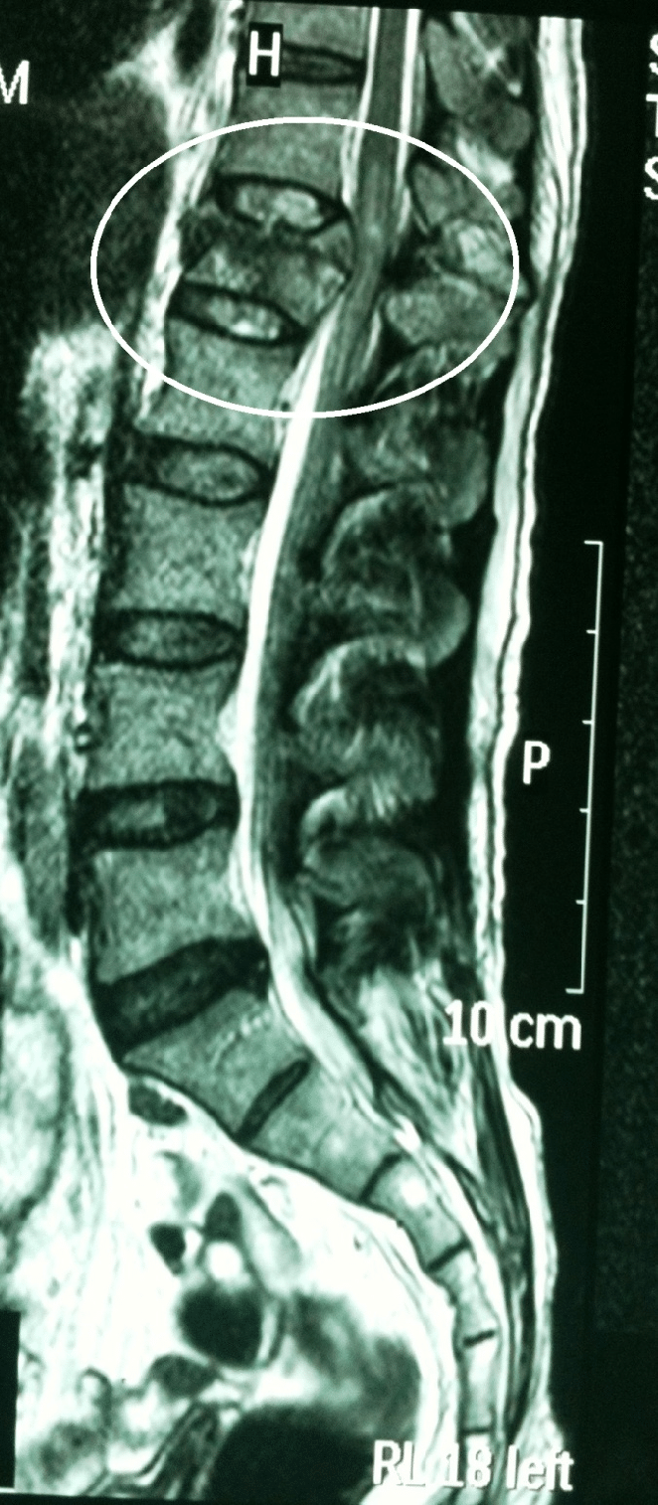
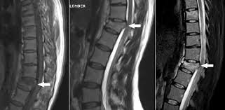
MRI
Đánh giá chính xác mô mềm xung quanh
Thoát vị đĩa đệm
Tổn thương tủy sống
Tổn thương dây chằng
Hematoma
Tarr RW, Drolshagen LF, Kerner TC, Allen JH, Partain CL, James AE., sJr MR imaging of recent spinal trauma. J Comput Assist Tomogr. 1987;11:412–7.

Slide 28
Có cần chụp MRI trong những trường hợp cấp cứu?
Winklhofer et al ^{[1]} thấy rằng kết quả MRI cấp cứu có thể thay đổi phân độ gãy theo phân loại AO cũng như tăng điểm TLICS so với chỉ có CT đơn độc.
Pizones et al^{[2]} báo cáo rằng kết quả MRI cấp cứu có thể dẫn đến việc thay đổi chẩn đoán, phân độ và thái độ điều trị.
Winklhofer S, Thekkumthala-Sommer M, Schmidt D, et al. Magnetic resonance imaging frequently changes classification of acute traumatic thoracolumbar spine injuries. Skeletal Radiol 2013;42:779-786.
Pizones J, Izquierdo E, Alvarez P, et al. Impact of magnetic resonance imaging on decision making for thoracolumbar traumatic fracture diagnosis and treatment. Eur Spine J 2011;20(suppl 3):390-396.

Slide 29
7. Phân loại
Boehler and Jones (1929)
Nicoll (1949)
Holdsworth (1963) “two column concept”
Kelly and Whitesides (1968)
Denis (1983) “three column concept”→ McAfee (1983)
Ferguson-Allen (1984)
Magerl (1994) trình bày phân loại theo AO
Vaccaro (2005) đưa ra thang điểm TLICS

Slide 30
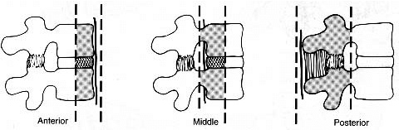
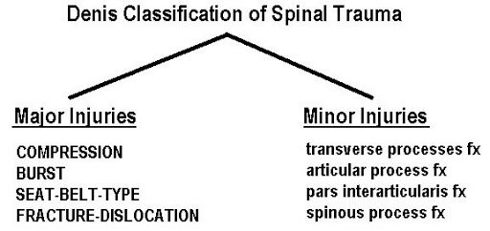
Denis (1983)
Denis F. The three column spine and its significance in the classification of acute thoracolumbar spinal injuries. Spine (Phila Pa 1976) 1983;8:817–31.

Slide 31
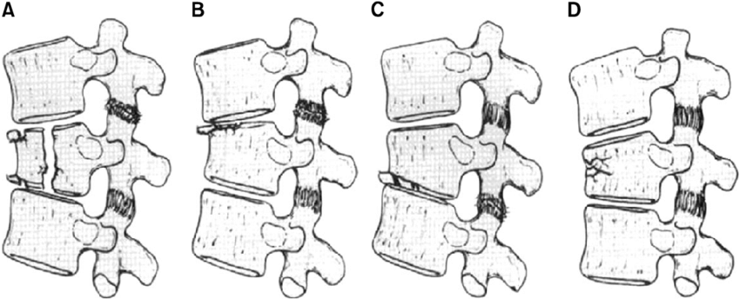
Compression
These fractures may involve both endplates (A, type A), the superior endplate only (B, type B), the inferior endplate only (C, type C), or a buckling of the anterior cortex with both endplates intact (D, type D).

Slide 32
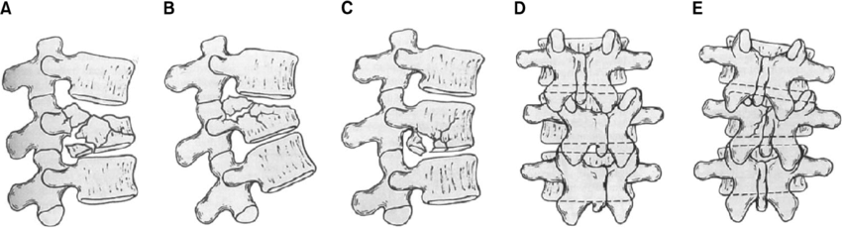
Burst
(A∼C) Types A, B, and C represent fractures of both endplates, the superior endplate, and the inferior endplate, respectively. (D) Type D is a combination of a type A burst fracture with rotation, which is best appreciated on an anteroposterior radiograph. The superior or inferior endplate, or both, may be involved with this fracture. (E) Type E is eccentrically loaded type A fracture.

Slide 33
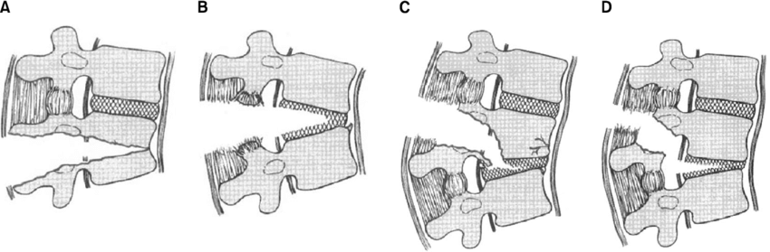
Flexion-Distraction (Seatbelt-Type)
These may occur at one level through the bone (A), at one level through the ligaments and disc (B), at two levels, with the middle column injured through the bone (C), or at two levels with the middle column injured through the ligament and disc (D).

Slide 34
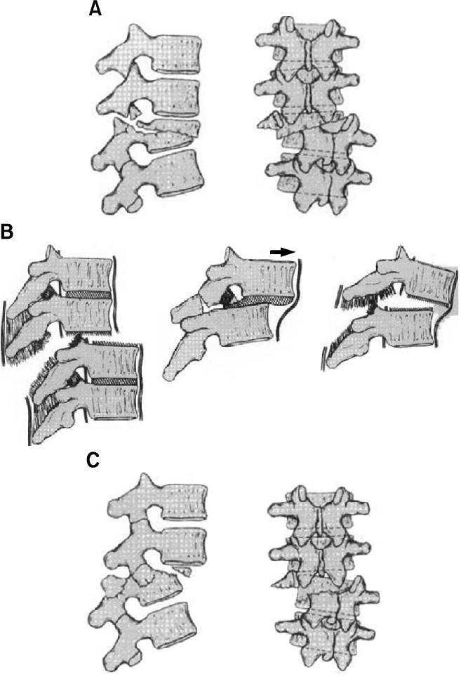
Fracture-Dislocation
These may occur at one level through the bone (A), at one level through the ligaments and disc (B), or at two levels, with the middle column injuried through the bone or at two levels with the middle column injuried through the ligament and disc (C).

Slide 35
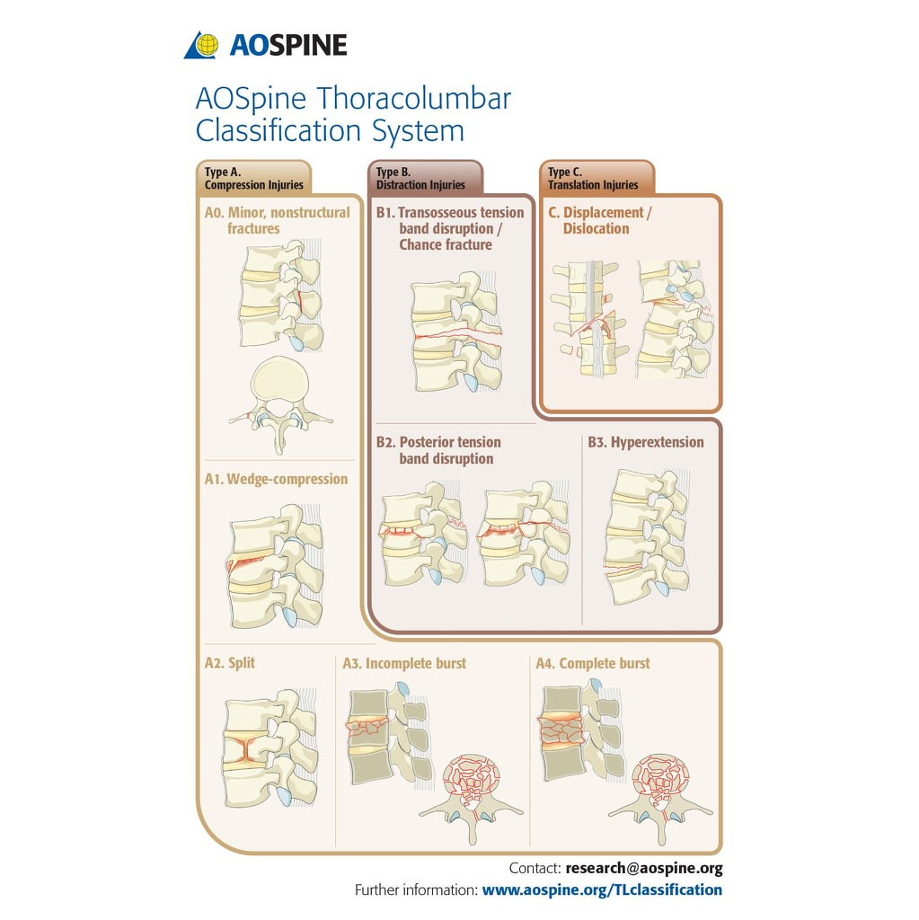
AO (1994)
Magerl F, Aebi M, Gertzbein SD, Harms J, Nazarian S. A comprehensive classification of thoracic and lumbar injuries. Eur Spine J. 1994;3:184–201.

Slide 36
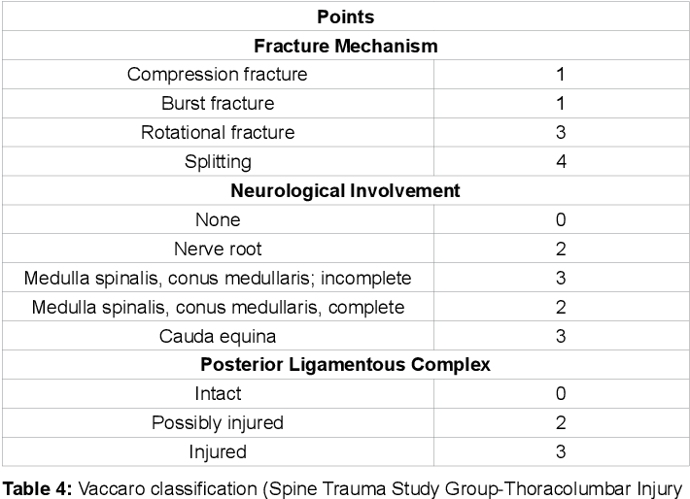
Vaccaro (TLICS) (2005)
Vaccaro AR, Lehman RA, Jr, Hurlbert RJ, Anderson PA, Harris M, Hedlund R, et al. A new classification of thoracolumbar injuries: The importance of injury morphology, the integrity of the posterior ligamentous complex, and neurologic status. Spine (Phila Pa 1976) 2005;30:2325–33.

Slide 37
Độ tin cậy giữa những người chẩn đoán (Inter-observer reliability)
So sánh giữa phân độ AO, Denis, Vaccaro
Blauth et al (1999), AO thấp ^{[1]}
Oner et al (2002)^{[2]} và Wood et al (2005)^{[3]} Denis > AO
Lenarz et al (2009) ^{[4]} TLICS >>> Denis và AO
Blauth M, Bastian L, Knop C, Lange U, Tusch G. Inter-observer reliability in the classification of thoracolumbar spinal injuries. Orthopade. 1999;28:662–81.
Oner FC, Ramos LM, Simmermacher RK, Kingma PT, Diekerhof CH, Dhert WJ, et al. Classification of thoracic and lumbar spine fractures: Problems of reproducibility. A study of 53 patients using CT and MRI. Eur Spine J. 2002;11:235–45.
Wood KB, Khanna G, Vaccaro AR, Arnold PM, Harris MB, Mehbod AA. Assessment of two thoracolumbar fracture classification systems as used by multiple surgeons. J Bone Joint Surg Am. 2005;87:1423–9.
Lenarz CJ, Place HM, Lenke LG, Alander DH, Oliver D. Comparative reliability of 3 thoracolumbar fracture classification systems. J Spinal Disord Tech. 2009;22:422–7.

Slide 38
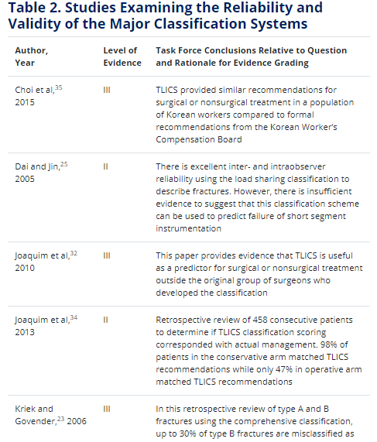
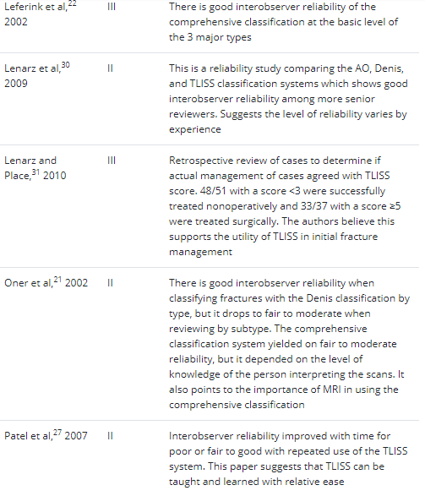
Congress of Neurological Surgeons Systematic Review and Evidence-Based Guidelines on the Evaluation and Treatment of Patients With Thoracolumbar Spine Trauma (2018)

Slide 39
8. Điều trị
Nguyên tắc điều trị:
Nắn lại cột sống
Ngăn ngừa mất CN mô thần kinh chưa bị hủy hoại
Tạo điều kiện cho sự phục hồi của hệ thống thần kinh
Tái tạo và giữ vững sự ổn định của cột sống
Tạo điều kiện để phục hồi chức năng sớm

Slide 40
Ngăn ngừa mất CN mô thần kinh chưa bị hủy hoại
MethylPrednisolone
Theo NASCIS 2, 1990, MPSS tăng khả năng phục hồi các tổn thương thứ phát khi
Trong vòng 8h sau CT: Bolus 30mg/kg.
+ Nếu Bolus < 3h sau CT sẽ tiếp tục truyền với liều 5,4mg/kg/h trong 24h.
+ Nếu Bolus 3-8h sau CT sẽ tiếp tục truyền với liều 5,4mg/kg/h trong 48h.
Sẽ không có ích nếu dùng MPSS dùng >8h sau CT.
* Ngoài ra còn có Laseroids, kháng peptid dạng opium nội sinh, chẹn kênh canxi, kích hoạt kháng amino acid, Gangliosides
Bracken MB, Shepard MJ, Collins WF, et al. A randomized, controlled trial of methylprednisolone or naloxone in the treatment of acute spinal-cord injury. Results of the Second National Acute Spinal Cord Injury Study. N Engl J Med 1990;322:1405-1411.

Slide 41
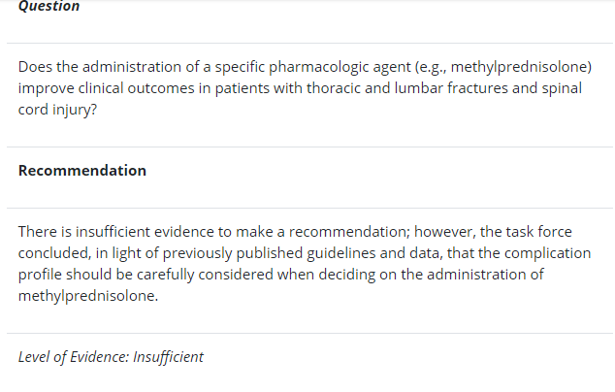
Việc sử dụng MPSS điều trị SCI cấp vẫn còn gây tranh cãi vì lợi ích thần kinh chức năng ít, tỷ lệ biến chứng.
Guidelines của AANS/CNS lưu ý rằng việc sử dụng MPSS không được khuyến cáo trong điều trị SCI cấp tính.
FDA không chấp thuận việc sử dụng MPSS cho SCI. Họ cũng lưu ý tỷ lệ biến chứng cao hơn, bao gồm tử vong, liên quan đến MPSS.
Congress of Neurological Surgeons Systematic Review and Evidence-Based Guidelines on the Evaluation and Treatment of Patients With Thoracolumbar Spine Trauma (2018)

Slide 42
Tạo điều kiện phục hồi chức năng thần kinh
Nắn thẳng cột sống
Giải phóng tất cả chèn ép
Giải ép tủy sống
Chống shock, đảm bảo cung cấp đủ Oxy và dưỡng chất
Phục hồi tuần hoàn
Bảo vệ tế bào
Phục hồi chức năng thần kinh

Slide 43
Tái tạo và giữ vững sự ổn định của cột sống
Ngăn các chấn thương thêm vào
Cột sống vững chắc
Ngăn ngừa tạo khớp giả

Slide 44
Tạo điều kiện để sớm phục hồi chức năng
Tạo sự vững chắc cho cột sống
Giảm đau đớn
Có thể vận động
Điều trị các thương tổn phối hợp và các biến chứng
Có khả năng thực hiện các bài tập
Phục hồi chức năng thần kinh
Phục hồi các chức năng sống và làm việc

Slide 45
Chỉ định
Bảo tồn | Phẫu thuật
Chiều cao cột trước giảm <40 % Hẹp ống sống <40% Cong ra trước <25 độ | Chiều cao cột trước giảm >40 % Hẹp ống sống >40% Cong ra trước >25 độ Suy giảm chức năng thần kinh không hoàn toàn Suy giảm chức năng thần kinh tiến triển Những tổn thương đi kèm bắt buộc phải cố định cột sống
TLICS <4 | TLICS >4
Gãy nén vững, gãy vỡ vững không kèm theo biến chứng thần kinh | Tổn thương cột sống không vững như gãy kiểu dây đai, gãy vỡ không vững, gãy trượt/ di lệch.

Slide 46
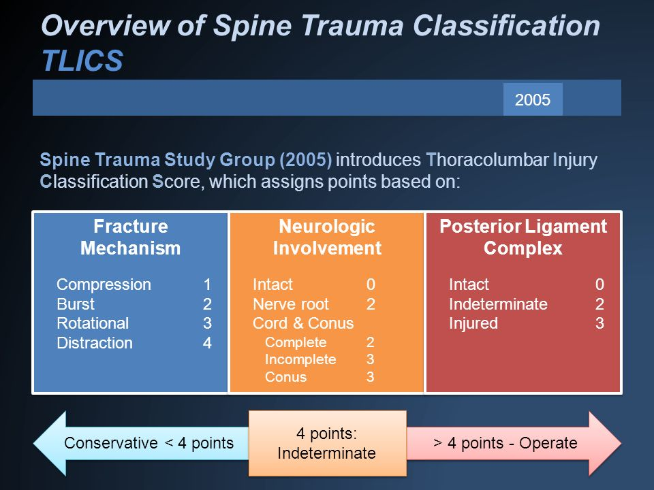

Slide 47
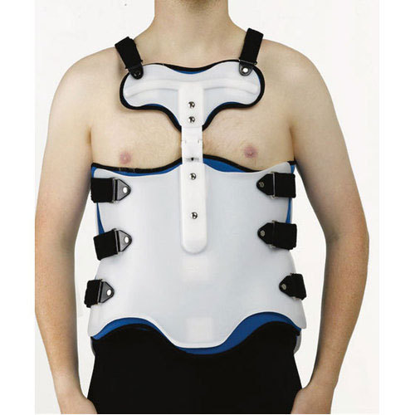
Bảo tồn
Nghỉ ngơi hoàn toàn tại giường 3-4w
Tránh gập, ngồi bật dậy, xoay cột sống
Tránh mang vật nặng
Khuyến khích xoay trở tại giường
Mang đai 6-8w mỗi khi ngồi dậy và di chuyển
Trong khi đó, Nghiên cứu của Giele et al (2009): mang đai ở bệnh nhân gãy CS ngực-lưng là không hiệu quả^{[1]}
1. Giele BM et al. No evidence for the effectiveness of bracing in patients with thoracolumbar fractures. Acta Orthop. 2009;80:226–32.

Slide 48
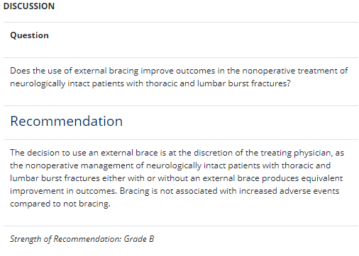
Congress of Neurological Surgeons Systematic Review and Evidence-Based Guidelines on the Evaluation and Treatment of Patients With Thoracolumbar Spine Trauma (2018)

Slide 49
Bảo tồn
Cantor et al ^{[1]}và Tropiano et al^{[2]} đã báo cáo rằng họ có thể đạt được kết quả khả quan bằng cách cho bệnh nhân đi lại sớm có mang đai.
Nghỉ ngơi tại giường trong thời gian dài có thể gây ra thuyên tắc, loét áp lực và biến chứng phổi. Vì vậy, nên đi lại sớm nhất có thể. Nếu bệnh nhân bắt đầu đi lại sau mang đai, chụp X quang đứng theo dõi được yêu cầu 1-2w sau đó. Điều trị bảo tồn có thể được tiếp tục nếu không có sự gia tăng rõ rệt của góc cong ra trước hoặc đau trong quá trình điều trị bảo tồn ^{[3]}
Cantor JB, Lebwohl NH, Garvey T, Eismont FJ. Nonoperative management of stable thoracolumbar burst fractures with early ambulation and bracing. Spine (Phila Pa 1976) 1993;18:971–976.
Tropiano P, Huang RC, Louis CA, Poitout DG, Louis RP. Functional and radiographic outcome of thoracolumbar and lumbar burst fractures managed by closed orthopaedic reduction and casting. Spine (Phila Pa 1976) 2003;28:2459–2465.
Wood KB, Li W, Lebl DR, Ploumis A. Management of thoracolumbar spine fractures. Spine J. 2014;14:145–164.

Slide 50
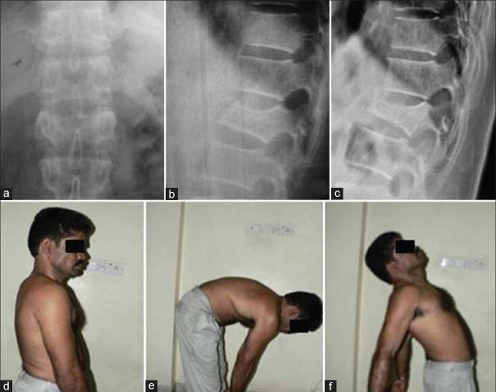
(Nguồn: Rajasekaran. S et al. “Management of thoracolumbar spine trauma: An overview.” Indian journal of orthopaedics vol. 49,1 (2015): 72-82. doi:10.4103/0019-5413.143914)

Slide 51
Phẫu thuật
Nguyên tắc và mục tiêu
Thiết lập lại sự cân bằng và tính bền vững của CS →giảm đau.
Đạt được sự phục hồi thần kinh lý tưởng nhất.
Bất động, hàn cứng một đoạn CS ngắn nhất.
Ưu điểm ^{[1],[2]}
Làm vững CS tốt và nhanh
Giảm đau nhanh → vận động sớm
Khả năng giải áp tủy cao → phục hồi sớm
Giảm thời gian nằm viện, tập luyện sớm
Khó khăn: tài chính, trình độ NVYT, cơ sở vật chất.
Gertzbein SD. Scoliosis Research Society. Multicenter spine fracture study. Spine (Phila Pa 1976) 1992;17:528–40.
Denis F, Armstrong GW, Searls K, Matta L. Acute thoracolumbar burst fractures in the absence of neurologic deficit. A comparison between operative and nonoperative treatment. Clin Orthop Relat Res. 1984:142–9.

Slide 52
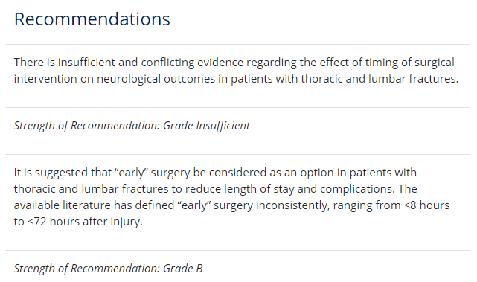
Khi nào thì phẫu thuật?
Congress of Neurological Surgeons Systematic Review and Evidence-Based Guidelines on the Evaluation and Treatment of Patients With Thoracolumbar Spine Trauma (2018)

Slide 53

Đường mổ
Không có 1 bằng chứng khoa học nào đủ mạnh để giúp chúng ta lựa chọn đường mổ. Nó phụ thuộc vào nhiêu yếu tố như: gây mê, tỷ lệ tử vong, tỷ lệ biến chứng, giá cả, trình độ PTV^{[1]}
Lối trước
Lối sau
Kết hợp cả 2
Rajasekaran. S et al. “Management of thoracolumbar spine trauma: An overview.” Indian journal of orthopaedics vol. 49,1 (2015): 72-82. doi:10.4103/0019-5413.143914
Congress of Neurological Surgeons Systematic Review and Evidence-Based Guidelines on the Evaluation and Treatment of Patients With Thoracolumbar Spine Trauma (2018)

Slide 54


Mổ lối trước:
Giải phóng chèn ép và mảnh vỡ từ phía trước hiệu quả, an toàn và phù hợp sinh lý.
Khả năng nắn trật kém, độ an toàn thấp.
Khả năng giữ ổn định cột sống kém.
Mổ lối sau:
Khả năng nắn trật tốt và độ an toàn cao.
Khả năng giữ ổn định cột sống cao.
Giải phóng chèn ép từ phía trước kém hiệu quả.

Slide 55
So sánh 2 lối phẫu thuật trong loại gãy vỡ
Nghiên cứu của Gertzbein (1992) cho thấy chức năng bang quang cải thiên tốt hơn khi PT lối trước.^{[1]}
Hitchon et al (2006) cho thấy biến dạng góc được điều chỉnh và duy trì với tỷ lệ thành công cao hơn ở PT lối trước.^{[2]}
Sasso et al (2006) PT lối sau mất cân chỉnh theo mặt phẳng sagittal 8,1 độ trong khi PT lối trước là 1,8 độ sau khi theo dõi.^{[3]}
Gertzbein SD. Scoliosis Research Society. Multicenter spine fracture study. Spine (Phila Pa 1976) 1992;17:528–40.
Hitchon PW, Torner J, Eichholz KM, Beeler SN. Comparison of anterolateral and posterior approaches in the management of thoracolumbar burst fractures. J Neurosurg Spine. 2006;5:117–25.
Sasso RC, Renkens K, Hanson D, Reilly T, McGuire RA, Jr, Best NM. Unstable thoracolumbar burst fractures: Anterior-only versus short-segment posterior fixation. J Spinal Disord Tech. 2006;19:242–8.

Slide 56
Kết hợp cả 2 lối phẫu thuật
Chỉ định: Gãy vỡ với góc cong ra trước > 40 độ, hẹp ống sống >50%, tổn thương thần kinh do chèn ép tủy sống.
Ưu điểm: Nắn chỉnh theo mặt phẳng Sagittal được cải thiện, giải áp ống sống tỉ mỉ, làm vững DC dọc sau đã đứt tốt.

Slide 57




Phẫu thuật xâm lấn tối thiểu
Bơm xi măng sinh học cột sống không dùng bóng (Vertebroplasty)
Bơm xi măng sinh học cột sống có bóng (Kyphoplasty)

Slide 58
Vertebroplasty và Kyphoplasty
Chỉ định:
Đau dai dẳng, khó chữa tương đương với mức độ gãy xương ở BN có gãy cột sống do loãng xương được chẩn đoán trên XQ,CT,MRI. Đã điều trị tối thiểu ít nhất 3-4w.
Đau xuất phá từ đoạn xương bị tổn thương hủy xương của các đốt sống từ di căn xương.
Chống chỉ định:
- Rối loạn chảy máu không thể kiểm soát
- Cải thiện các triệu chứng với điều trị bảo tồn
- Gãy xương đốt sống không có triệu chứng,
- Nhiễm trùng tại chỗ hoặc toàn thân
- Dị ứng với xi măng xương
- Khối u chèn vào ống sống.
Gangi A, Sabharwal T, Irani FG, et al. Quality assurance guidelines for percutaneous vertebroplasty. Cardiovasc Intervent Radiol. 2006;29:173–178.
Hide IG, Gangi A. Percutaneous vertebroplasty: history, technique and current perspectives. Clin Radiol. 2004;59:461–467.

Slide 59

Phẫu thuật xâm lấn tối thiểu qua da ở lối sau
T11, T12, and L3 type A fractures associated with L1 and L2 type B fractures. Percutaneous stabilization from T10 to L4 and L1-L2 arthrodesis with a miniopen approach.
De Iure, Federico & Cappuccio, Michele & Paderni, Stefania & Bosco, Giuseppe & Amendola, Luca. (2012). Minimal Invasive Percutaneous Fixation of Thoracic and Lumbar Spine Fractures. Minimally invasive surgery. 2012. 141032. 10.1155/2012/141032.

Slide 60
Kết luận
Xảy ra sau một chấn thương năng lượng cao (tai nạn giao thông, ngã từ trên cao xuống) hoặc cũng có thể xảy ra tự phát ở bệnh nhân loãng xương, ung thư hay bệnh rối loạn chuyển hóa.
Đánh giá ban đầu tại hiện trường rất quan trọng thông qua việc đánh giá theo ABC, cố định cột sống và kiểm soát sự xuất huyết.
Điều quan trọng là phải xác định được những trường hợp gãy không vững.
Nếu quyết định phẫu thuật thì cần thực hiện càng sớm càng tốt.

Slide 61
Case Study
Bệnh nhân nam 52t vào viện vì đau lưng sau khi ngã từ trên cao 2m xuống
Tiền sử: THA
Thăm khám tại cấp cứu: Tỉnh táo, tiếp xúc tốt, Glassgow 15đ
Đau lưng dữ dội, không đi lại được do đau
Vận động chi dưới bình thường, cơ lực chi dưới các cơ 5/5
Sau 24h theo dõi: bệnh nhân có rối loạn tiểu tiện và tê rần vùng “yên ngựa”

Slide 62


Slide 63


Slide 64

Kiểu gãy Burst Fracture type A

Slide 65
TLICS = 4

Slide 66
Bệnh nhân này có
Chẩn đoán: Chấn thương cột sống xẹp L1 mất vững kèm suy giảm chức năng thần kinh
Bệnh nhân được phẫu thuật kết hợp xương D12L1L2 bằng vis qua chân cung theo đường mổ lối sau

